Slide 1
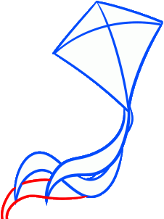
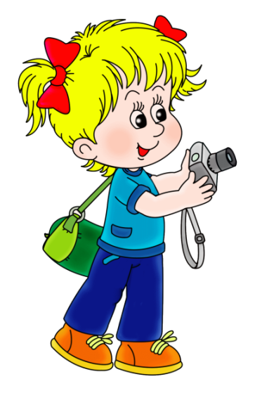
Дидактическая игра
Быть в фокусе
да
Предмет: технология
Класс: 5 (ФГОС)
Это моя работа! Л.Г.В.
Ларькова Галина Владимировна
учитель технологии МБОУ «Лицей № 48» г. Калуги

Slide 2
Правила игры
Помоги подружкам сделать чёткие снимки, поймав в объектив фотоаппарата воздушного змея с правильным ответом.
Щёлкни левой кнопкой мыши по девочке с фотоаппаратом.
Прочитай задание, выбери в летящих воздушных змеях правильный ответ и щёлкни по нему. Змей с верным ответом вернётся на место, а с неправильным ответом улетит вверх.
Время игры ограничено. Нужно успеть дать ответ за время движения воздушных змеев. В противном случае они исчезнут из зоны видимости.
Для перехода к следующему заданию нужно нажать на стрелку.
Удачи!

Slide 3
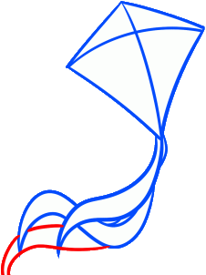
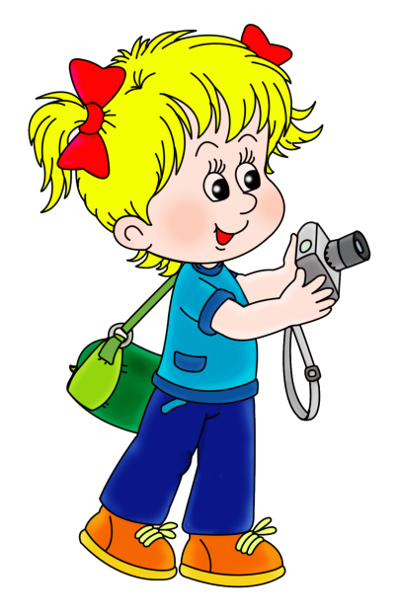

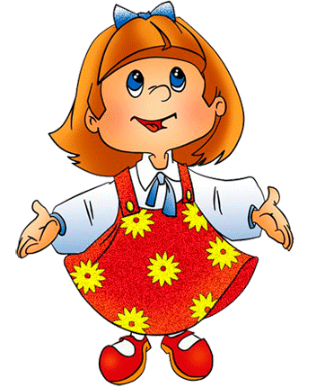
Нить основы
проходит вдоль кромки
нет
да

Slide 4
Нить утка́
длинная
нет
да

Slide 5
Нить основы не растягивается
да
нет

Slide 6
Нить утка́
прочная
нет
да

Slide 7
Нить основы
длинная
да
нет

Slide 8
Нить утка́
тянется
да
нет

Slide 9
Нить основы
гладкая
нет
да

Slide 10
Молодец!
да
да

Slide 11
Информационные источники
Фон, девочки 1, 2, 3, воздушный змей
Автор дидактической игры «Точно в цель» Аствацатуров Г.О.
Авторский дизайн оформления слайдов и обработка картинок

